Slide 1

Управление, контроль и методическое сопровождение деятельности педагогов по подготовке учащихся
к интеллектуальным конкурсам, олимпиадам.
А.М.Качан,
заместитель директора
ГУО «Средняя школа №1 г. Лиды»
Free Powerpoint Templates

Slide 2
Организация работы
План мероприятий по организации работы с одаренными детьми
Приказ «Об организации работы с одаренными детьми»
Календарно-тематическое планирование занятий

Slide 3
Проведение школьного этапа
предметных олимпиад
октябрь - 1 этап республиканской олимпиады среди учащихся 7-11 классов
февраль - школьный этап районной олимпиады учащихся I и II ступеней обучения среди учащихся 3-9 классов.

Slide 4
Организация олимпиад
приказ от
06.10.2011 № 256
приказ от 09.11.2011 № 284
приказ от
09.02.2012 № 35
приказ от
20.03.2012 № 49
О проведении 1-го этапа республиканской олимпиады по учебным предметам среди учащихся 7-11 классов
О проведении школьных олимпиад по общеобразовательным предметам среди учащихся I и II ступеней обучения
Об участии в районных олимпиадах по учебным предметам среди учащихся I и II ступеней общего среднего образования в 2012 году
Об участии в 2011/2012 учебном году во 2 этапе республиканской олимпиады по учебным предметам

Slide 5
Количество школьников- участников олимпиад
Всего учащихся, принявших участие в олимпиадах | Из них: |  |  |  | Количество предметов, по которым учащиеся приняли участие
 | В 1-ой | В 2-ух | В 3-ех | В 4-ех
135 | 49 | 48 | 19 | 19 | 14

Slide 6
Анализ итогов олимпиадного движения
ноябрь - «Об итогах школьного этапа республиканских олимпиад»
декабрь – «Об итогах районного этапа республиканских олимпиад»
июнь - «Об итогах работы по созданию условий для обучения и воспитания интеллектуально одаренных учащихся в учебном году»

Slide 7
Итоги второго этапа республиканских олимпиад
Год | 2-й (районный) этап республиканской олимпиады
 | Кол-во 1 мест | Кол-во 2 мест | Кол-во 3 мест | Общее кол-во мест | Динамика
2009/2010 | - | 1 | 5 | 6
2010/2011 | 5 | 4 | 6 | 15 | + 9 дипломов
2011/2012 | 4 | 5 | 9 | 18 | + 3 диплома
2012/2013 | 6 | 8 | 13 | 27 | +9 дипломов

Slide 8
Мониторинг результативности олимпиадного движения по предметам
 | 2008/2009 р-н/обл | 2009/2010 р-н/обл | 2010/2011 р-н/обл | 2011/2012 р-н/обл /респ. | 2005/2012 рн/обл /респ.
Бел яз | - | 2 | 4 | 5 | 17
Бел яз -нач шк | 1 | 1 | - | 2
Русск.яз. | 3 | 5 | 5 | 6 | 23
Русск.яз.-нач.шк | - | - | - | 2
Англ.яз | 1 | 1 | 1 | 1 | 4
Информатика | 9/1 | 1 | 8/1 | 7/2 | 38/8
Математика | 2 | - | - | 4 | 10
Математ.-нач.шк | 1 | 1 | 1 | - | 4
Физика | - | - | 1 | 1 | 3
История | 5/1 | 2/1 | - | 3 | 25/4
Обществоведение | 1 | - | 3 | 5/1
География | 3 | 6 | 5/1 | 2/1/1 | 24/2/1
Биология | 3 | 6/1 | 5/1 | 5/2/1 | 21/5/1
Химия | - | - | - | 1 | 4
Астрономия | - | - | - | 1 | 1
Обслужив. труд | - | - | - | - | 4/2
Технический труд | 1 | 1 | 4/1 | 3 | 10/1
Итого | 30/2 | 26/2 | 37/4 | 48/6/2

Slide 9
Мониторинг индивидуальных достижений участников олимпиад

Slide 10
Контроль состояния работы педагогов со способными и талантливыми детьми –
при осуществлении проверок состояния преподавания предметов

Slide 11
Тематическое изучение
В 2009/2010 учебном году –
«Реализация индивидуального и дифференцированного подхода к учащимся на уроках и факультативных занятиях»
В 2010/2011 учебном году –
«Организация работы с одаренными детьми на уроках и во внеурочное время учителями математики, химии, обслуживающего труда и белорусского языка»
В 2011/2012 учебном году –
«Эффективность работы олимпиадных школ по математике, химии и обслуживающему труду по подготовке учащихся к олимпиадам».

Slide 12
Научное общество учащихся «Поиск»
11 секций
Положение о школьном научном обществе
Положение о школьной научно-практической конференции
Программа школьной научно-практической конференции
Приказ «О проведении школьной научно-практической конференции школьников
Приказ «Об итогах школьной научно-практической конференции школьников»

Slide 13
Результаты в исследовательской деятельности школьников
Год | Общее кол-во мест на НПК различного уровня
 | Кол-во 1 мест р-н/обл /респ. | Кол-во 2 мест р-н/обл /респ. | Кол-во 3 мест р-н/обл /респ. | Общее кол-во мест р-н/обл /респ.
2007/2008 | 2 | 1 | - | 3
2008/2009 | - | - | 2 | 2
2009/2010 | 1 | 2 | 1 | 4
2010/2011 | 2 | 1 | 1 | 4
2011/2012 | - | 2/1/1 | 1 | 3/1/1

Slide 14
Участие в международных и республиканских конкурсах
Название конкурса | Количество участников |  |  | Количество призов
 | 2009/2010 | 2010/2011 | 2011/2012 | 2009/2010 | 2010/2011 | 2011/2012
Итого | 162 | 259 | 562 | 14 | 23 | 32

Slide 15
Заочные школы
5 учащихся –
при Государственном учреждении образования «Академия последипломного образования»
2 учащихся –
на базе УО «Республиканский эколого-биологический центр»

Slide 16
Интерактивные олимпиады
Районная интерактивной олимпиаде по информатике
Выездная физико-математическая олимпиада Московского университета - диплом второй степени
Дистанционная олимпиада «Методы алгоритмизации» - диплом третьей степени
Республиканская интернет-олимпиада по биологии -победитель
Слет юных экологов Беларуси и России ”Экология без границ“ - второе место
Республиканская экологическая олимпиада - второе место

Slide 17
Областные турниры
юных математиков
юных физиков

Slide 18
Внеурочная работа по предметам
интеллектуальный клуб «Эрудит»
предметные недели

Slide 19
Методическое сопровождение
Технология исследовательской деятельности учащихся
Организация работы педагога с одаренными учениками
Требования к написанию и оформлению научно-исследовательских работ учащихся
Организация работы с одаренными учащимися
Организации научно-исследовательской работы учащихся
Психолого-педагогический семинар
Инструктивно-методические совещания
Методические рекомендации
Семинар-практикум
Заседания методических объединений

Slide 20
Тематические недели педагогического мастерства
«Реализация индивидуально-дифференцированного подхода к учащимся» -2009 год
«Индивидуально-дифференцированный подход к учащимся с высокой образовательной мотивацией» - 2010 год
«Развитие учебной мотивации и формирование интереса к учебному предмету» - 2011 год

Slide 21
Методические консультации
«Организация учебного процесса в олимпиадных школах»
«Требования к содержательному, методическому и дидактическому обеспечению урока при работе с учащимися с высокой образовательной мотивацией»
«Реализация индивидуально-дифференцированного подхода к учащимся на уроках и факультативных занятиях»
«Использование возможностей факультативных занятий в работе с учащимися с высокой мотивацией к обучению»
«Организация НИР с учащимися»
«Требования к написанию и оформлению научно-исследовательских работ учащихся»

Slide 22
Самоанализ работы
"Организация и результативность методического сопровождения работы педагогов по подготовке учащихся к олимпиадам« (самоанализы работы МО)
отчет учителя по подготовке учащихся к олимпиадам
отчет руководителя МО по подготовке учащихся к олимпиадам.

Slide 23
Обобщение педагогического опыта
Скалабан С.А. - «Развитие визуального мышления учащихся на уроках математики»
Покуть Н.М. - «Активизация познавательной деятельности учащихся на уроках математики»
Богатко Л.Р. - «Организация работы учеников разного уровня подготовки на уроках белорусского языка и литературы»
Янцевич А.В. - «Использование технологий личностно ориентированного обучения на уроках русского языка»

Slide 24

Лучший методический материал года
Лучшая методическая разработка урока
Лучший дидактический материал к уроку
Лучший отчет по самообразованию

Slide 25
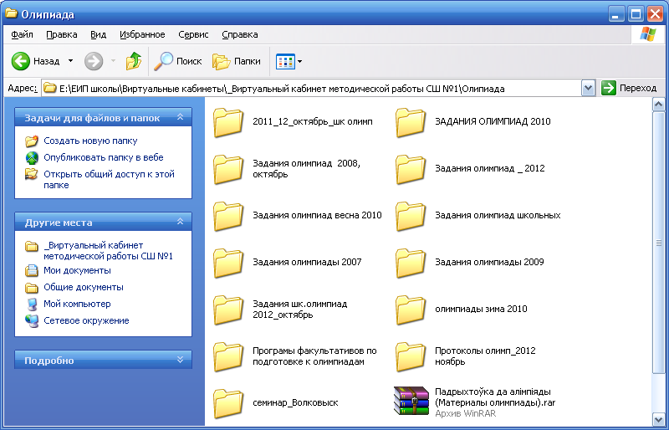
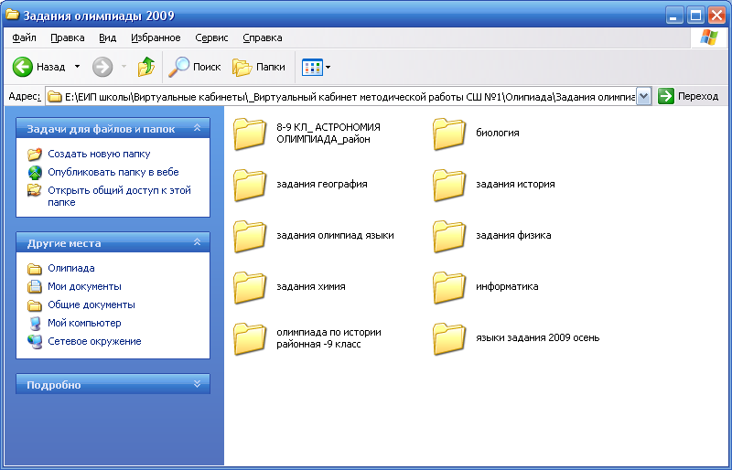
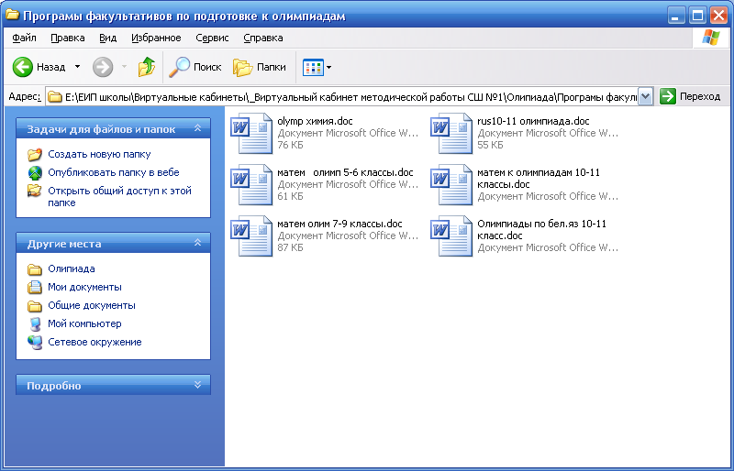
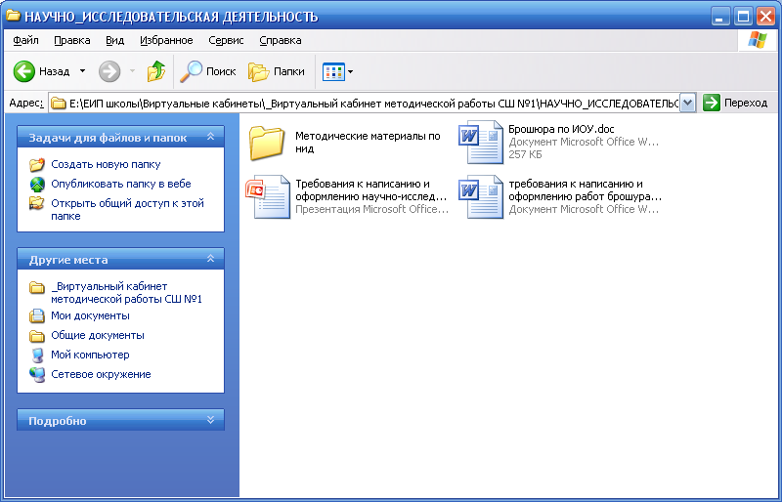
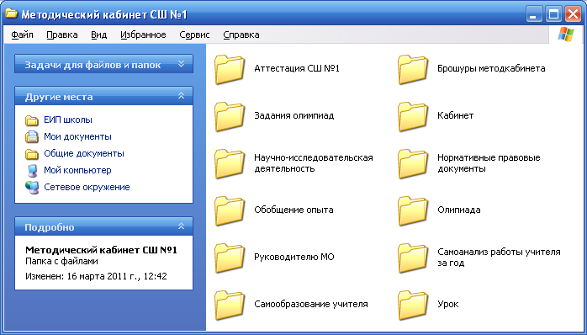
Виртуальный методический кабинет СШ №1

Slide 26
«Я – сторонник управления качеством, основанного на вере в людей и их хорошие качества…
Если руководитель не доверяет своим подчинённым и осуществляет строгий контроль и частые проверки, он не может быть хорошим руководителем.
Его управление основано на убеждении, что люди порочны по своей природе, такая система попросту не способна функционировать.
Исикава Каору
Free Powerpoint Templates

